Slide 1

Clasificación de los residuos.

Slide 2


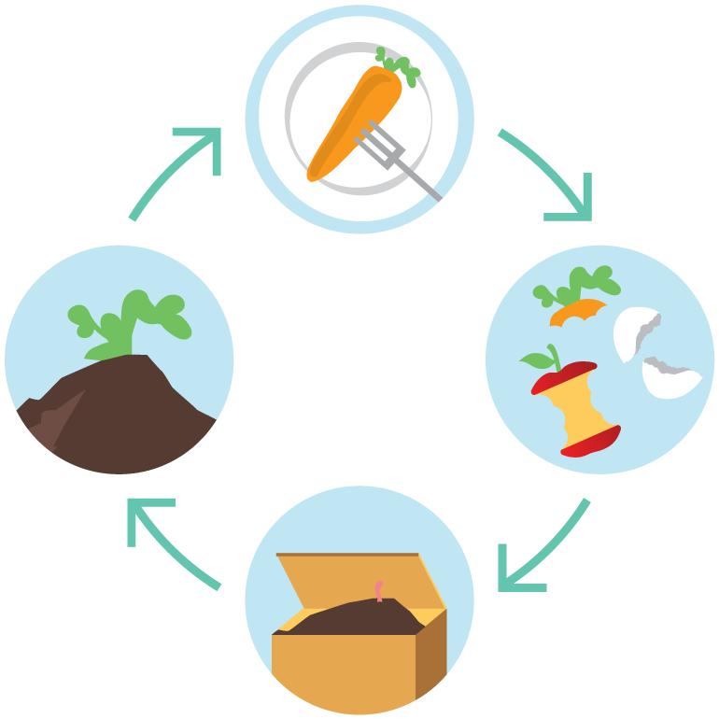
Residuos Orgánicos
Aprovechamiento

Slide 3
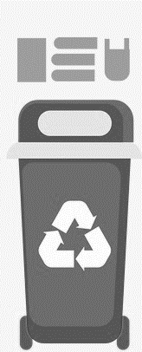

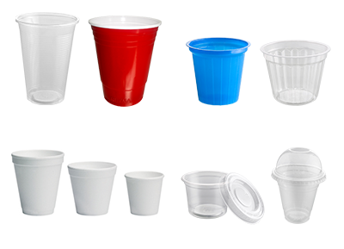
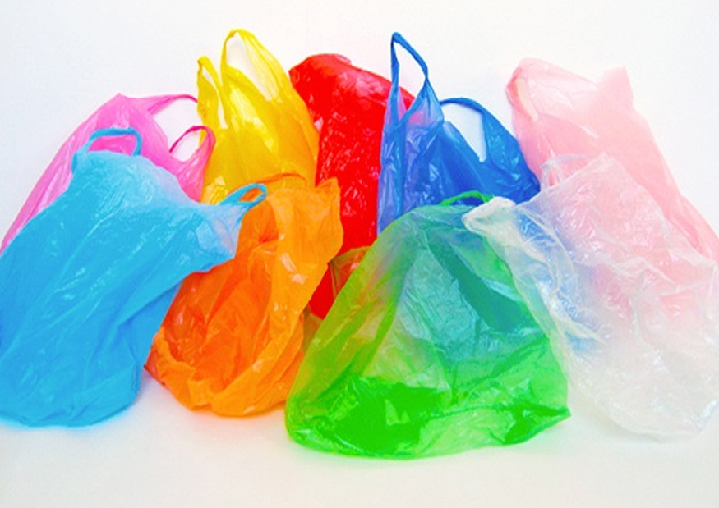
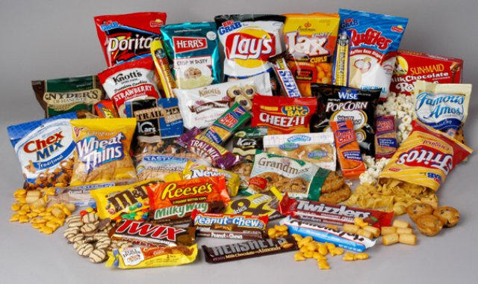
Residuos plásticos.
Ejemplos.

Slide 4

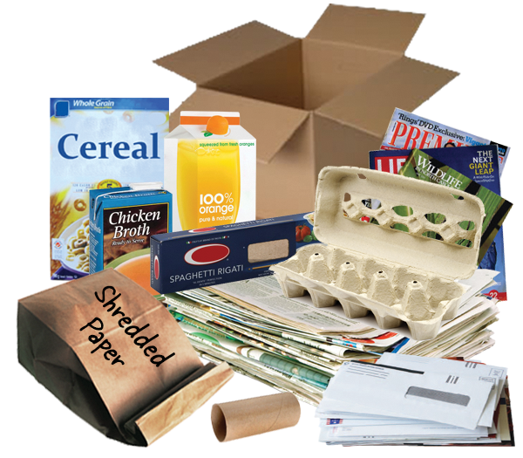

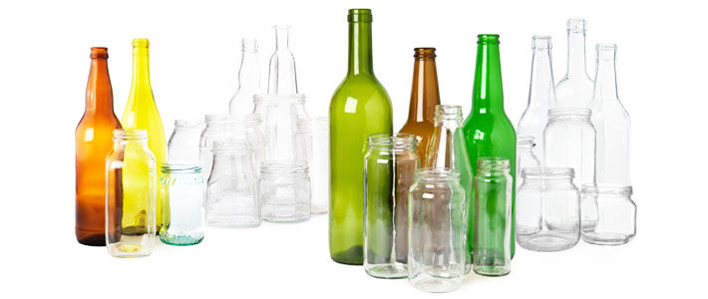
Residuos varios.
Ejemplos.

Slide 5

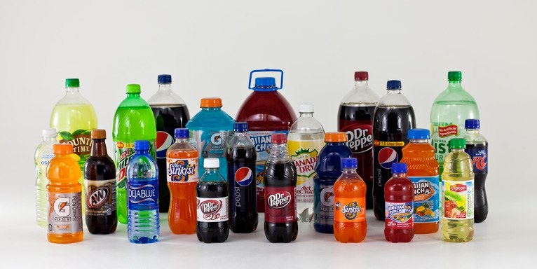
Ejemplos.

Slide 6
thanks!
Any questions?

